Slide 1


دعم التعلمات الأساس
– اللغة العربية –
المستوى
4
المسار 1
لبنة حرف
الحصة 1
نسخة تجريبية خاصة بمؤسسات الريادة غير نهائية
- نسخة قيد التطوير -

Slide 2


خاص بالأستاذ(ة)
توجيهات لاستعمال العرض
شرائح خاصة بالأستاذ(ة)
إرشادات للشروحات والتعليمات التي يجب على الأستاذ(ة) قولها
أمثلة لتوجيهات الأستاذ(ة)
يطلب من التلاميذ قراءة الكلمات

Slide 3


أهـــداف الـحـصة
في نهاية حصة اليوم، سيكون 80% من المتعلمين على الأقل قادرين على:
اكتساب معجم بسيط حول الأسرة والمدرسة؛
تصفية الصعوبات القرائية المرتبطة بالحركات والحروف: ذ – د – ز – ر – م .
كتابة حروف ومقاطع وكلمات.

Slide 4








أيقونات توجيهية
هذا النشاط مرتبط بتوظيف الألواح.
العمل الجماعي التفاعلي
يمر الأستاذ بين الصفوف
العمل الثنائي
عمل فردي على الكراسة
أصغي إلى أستاذي وألاحظ ما يفعله.
أُحَضِّرُ لوازمي المدرسية قبل بداية الدرس.
العمل في مجموعات صغرى

Slide 5




العدة اللازمة للحصة
اللوحة
الكراسة
لوحة المقاطع والحروف
بطاقات الحروف

Slide 6

هيكلة الحصة
 |  | افتتاح الحصة: تعلم سلوك اليوم التصريح بالهدف من الحصة
 |  | نشاط اعتيادي: لوحة الحروف والمقاطع
 |  | تحدث وإغناء المعجم: قراءة الصورة: ملاحظة لوحة: الفصول الأربعة، والتعبير عنها
 |  | أنشطة القراءة والكتابة: تقديم الحروف المبرمجة: ر-ز- م – د – ذ خريطة الحروف المبرمجة؛ قراءة لوحة الحروف والمقاطع وتركيب كلمات؛ كتابة: نقل
 |  | لعبة: - القفز على الحروف والمقاطع
 |  | اختتام الحصة: - تذكير بالواجبات المنزلية وتبصر الحصة.
3 دقائق
05 دقيقة
15 دقيقة
40 دقيقة
7 دقائق

Slide 7

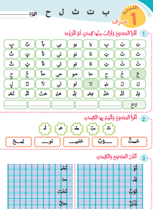
تتذكرون النشاط المنزلي الذي كلفتكم به نهاية الحصة السابقة. سأراقب ما قمتم به، قبل أن نبدأ حصة اليوم.

Slide 8
1
افتتاح الحصة

Slide 9

مرحبا بكم، سننطلق في حصة اللغة العربية.
سلوك اليوم:
التذكير بدلالات الأيقونات التوجيهية

Slide 10
أيقونات توجيهية
هذا النشاط مرتبط بتوظيف الألواح.
العمل الجماعي التفاعلي
يمر الأستاذ بين الصفوف
العمل الثنائي
عمل فردي على الكراسة
أصغي إلى أستاذي وألاحظ ما يفعله.
أُحَضِّرُ لوازمي المدرسية قبل بداية الدرس.
العمل في مجموعات صغرى

Slide 11


في حصة اليوم ستتدربون على توظيف معجم بسيط حول الفصول الأربعة و قراءة حروف و مقاطع و كلمات تتضمن الحروف : د - ذ – ر – ز- م
.
ذ
د
م
ز
ر

Slide 12
2
لوحة الحروف والمقاطع
نشاط اعتيادي

Slide 13

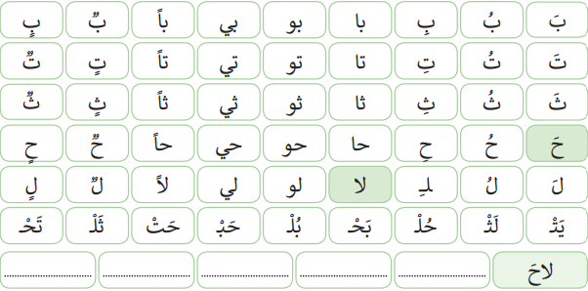
انتبهوا جيدا، سأقرأ لوحة الحروف والمقاطع التي درسناها البارحة، وستقومون بقراءتها أيضا.

Slide 14

من يقرأ مثلي؟

Slide 15
3
التحدث وإغناء المعجم

Slide 16
لاحظوا الصور جيدا وعبروا عن عنصر من عناصر الصورة بكلمة واحدة.
يدون الأستاذ بعض الكلمات على السبورة.

Slide 17

الآن سنتحدث اليوم عن فصل الخريف – سنملأ شبكة الكلمة على مخطط شمسي.
يرسم الأستاذ المخطط على السبورة
خَريفٌ

Slide 18
انتبهوا جيدا ، ستفعلون مثلي.
يكتب الأستاذ الكلمة الأولى من شبكة الكلمة ثم ينتدب بعض المتعلمين للبحث عن كلمات أخرى ويدونها على المخطط
خَريفٌ
رِياحٌ

Slide 19
يقرأ الأستاذ الكلمات، ويتناوب المتعلمون على قراءتها. يمكن تركيب بعضها في جمل، وترويجها شفهيا.
خَريفٌ

Slide 20
4
ز
د
ر
أنشطة القراءة والكتابة
ذ
م

Slide 21

سنراجع اليوم هذه الحروف.
أسمي الحرف وأنطق صوته – من يقرأ الحروف مثلي؟
ز
ر
م
ذ
د

Slide 22
من يقرأ الحرف ؟ ايتوا بكلمات تبتدئ بحرف الميم – الميم في وسط الكلمة – تنتهي بميم
م
ـم
ـمـ
مـ

Slide 23
من يقرأ الحرف ؟ ايتوا بكلمات تبتدئ بحرف الراء – الراء في وسط الكلمة – تنتهي براء
ـر
ر

Slide 24
من يقرأ الحرف ؟ ايتوا بكلمات تبتدئ بحرف الزاي – الزاي في وسط الكلمة – تنتهي بزاي
ـز
ز

Slide 25
من يقرأ الحرفين ؟ ايتوا بكلمات تبتدئ بحرف الذال –
كلمات تبتدئ بحرف الدال – تنتهي بحرف الدال
ـذ
ذ
ـد
د

Slide 26

خذوا الألواح . سأملي عليكم الحروف حرفا حرفا، وعليكم كتابتها على الألواح. سنصحح مباشرة بعد رفع الألواح.
يملي الأستاذ جميع الحروف التي تمت مراجعتها

Slide 27
ستعملون في مجموعات – كل مجموعة ستنشئ خريطة حرف – وتركب أكبر عدد ممكن من الكلمات بالمقاطع المحصل عليها.
معكم 3 دقائق، لنحدد المجموعة الفائزة.
خريطة الحرف

Slide 28

أنشئ مع مجموعتك خريطة أحد الحروف: ر- ز –ذ – د – م .
سأمر بين الصفوف لتقديم المساعدة لكم.
الحرف
ـــــــَــــــ
ــــــِــــــ
ــــــُـــــ
ـــࣱــ
ا
ــــيـــــ
ـــــو
اً
ــــــٍــــ
.................
................
.................
.............
.................
................
.................
..............

Slide 29
يتم عرض عمل المجموعات، مع التصحيح والتركيز على المتعثرين. المجموعة الفائزة هي التي أنشأت الخريطة كاملة وبأكبر عدد من الكلمات
الحرف
ـــــــَــــــ
ــــــِــــــ
ــــــُـــــ
ـــࣱــ
ا
ــــيـــــ
ـــــو
اً
ــــــٍــــ
.................
................
.................
.............
.................
................
.................
..............

Slide 30
الآن، سنقرأ جميعا لوحة الحروف والمقاطع
تنظيم العمل في ثنائيات وفي مجموعات
قراءة المقاطع وتركيب الكلمات

Slide 31
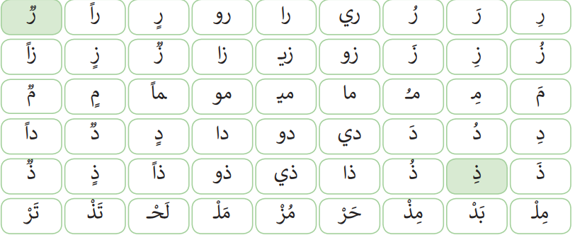
انتبهوا جيدا، سأقرأ لوحة الحروف والمقاطع التي تعرفنا عليها اليوم، وستقومون بقراءتها أيضا.

Slide 32
الآن دوركم، تناوب مع زميلك على قراءة المقاطع، صححوا الأخطاء بينكم. سأمر بين الصفوف

Slide 33
قراءات فردية بالتناوب، مع تغيير اتجاهات القراءة، وتصحيح الأخطاء

Slide 34
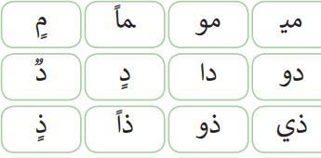

انتبهوا سأقوم بتركيب كلمة مفيدة من المقاطع على الجدول وستفعلون مثلي
دودٌ

Slide 35

الآن حان دوركم قوموا بتركيب كلمات انطلاقا من المقاطع الموجودة في الجدول، يمكنكم الاستعانة بالحروف المدروسة سابقا.
يمنح للمتعلمين وقتا للتفكير.

Slide 36

خذوا كراساتكم على الصفحة رقم: 5
تركيب المقاطع

Slide 37

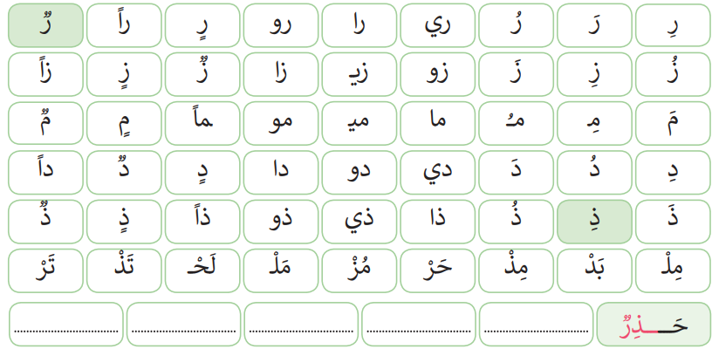
الآن خذوا الكراسة النشاط 1 ص 5و قوموا بتركيب كلمات انطلاقا من المقاطع الموجودة في الجدول يمكنكم الاستعانة بالحروف التي سبق و درسناها.

Slide 38

الآن ناقش الإجابات مع زميلك وصحح الأخطاء

Slide 39

لنصحح جماعة على السبورة.
نقترح بعض الكلمات
تَمْرٌ
دودٌ
مِزْمارٌ
حُرٌّ
ريحٌ

Slide 40
انصتوا جيدا سوف أقرأ المقاطع واتمم كتابة الكلمة باختيار المقطع المناسب
دُ
زا
رِ
ذَ
..... سالَةٌ

Slide 41

"رِ" هو المقطع المناسبة لاتمام كلمة رسالة.
يضع الأستاذ مكبر الصوت على الاستراتيجية المستعملة.
دُ
زا
رِ
ذَ
رِسالَةٌ

Slide 42
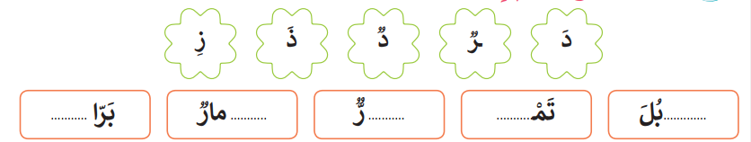
الآن خذوا الكراسة النشاط 2 ص5 أقرأوا المقاطع ثم أتمموا كتابة الكلمات بالمقاطع المناسبة.

Slide 43
انتبهوا سنصحح جماعة على السبورة ثم ستصححون على كراساتكم.
يكتب الأستاذ الكلمات كاملة على السبورة الجانبية.
يتجول بين الصفوف لتقديم الدعم المناسب.

Slide 44

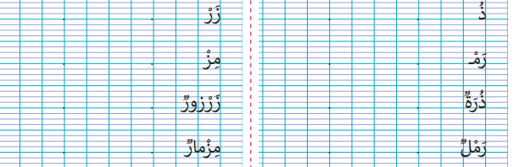
الآن انجزوا النشاط 3 ص 5: المطلوب نقل المقاطع و الكلمات.
ينمذج الأستاذ طريقة نقل المقاطع و الكلمات ثم يتجول بين الصفوف لمراقبة إنجازات المتعلمين وتقديم الدعم اللازم
يسمح بإتمام النشاط في المنزل إن تعذر إتمامه خلال الحصة.

Slide 45
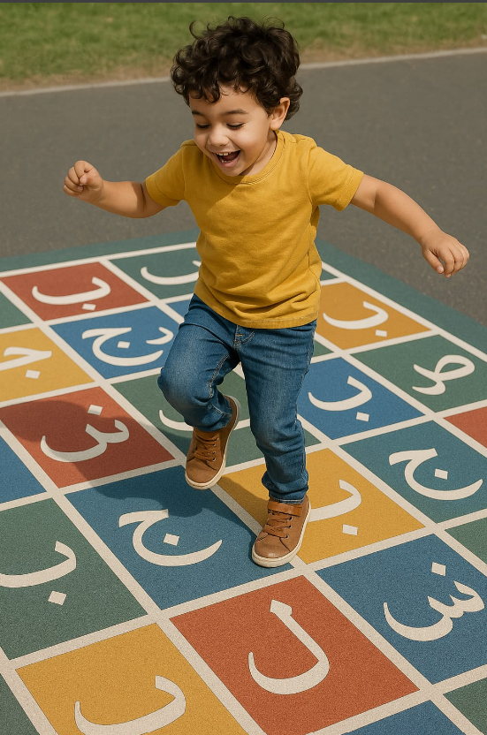
5
ألعاب

Slide 46
سنلعب الآن لعبة القفز على الحروف باستخدام بطاقات الحروف التي سبق وتعرفنا عليها. يسمي اللاعب الحرف، وينطق كلمة تتضمن الحرف بعد كل قفزة.
يتم التركيز على البعد القرائي من اللعبة؛
تعطى الفرصة للمتعثرين في هذا النشاط؛
الحرص على سلامة المتعلمين الجسدية.

Slide 47
-الواجبات المنزلية
تبصر الحصة
6
اختتام الحصة

Slide 48
تبصر الحصة
يسجل الأستاذ ملاحظاته عن الحصة على المذكرة اليومية، ومدى تفاعل المتعلمين مع مجرياتها؛
يسجل النسبة المئوية التي يقدرها لتحقق أهداف الحصة.

